Slide 1

Présentation du sprint 2
Gestion de portefeuilles financiers

Slide 2

À propos de nous
Introduction
Cette présentation couvre la documentation technique de l'équipe DT pour l'itération Sprint 2 du projet de gestion de portefeuille d'investissement. Nous aborderons la vision du produit, l'avancement des travaux, les coûts, les résultats et les points d'amélioration identifiés.

Slide 3

Problématique
Les utilisateurs
Les utilisateurs ont besoin d'une plateforme intuitive et performante pour suivre l'évolution de leurs investissements en temps réel et prendre des décisions informées.

Slide 4

Vision du produit
Offrir un outil performant permettant aux utilisateurs d'ajouter des actifs, de consulter leur valeur actuelle et d'intégrer des données financières externes de manière fluide et fiable.

Slide 5
Répartition en sprint
Le Sprint 2 a été planifié en fonction de la vélocité optimiste et pessimiste pour assurer la livraison des fonctionnalités essentielles.

Slide 6
Objectifs de l’itération
Développer une plateforme connectée à la base de données et à l'API Alpha Vantage, permettant aux utilisateurs de consulter la valeur de leurs actifs et préparer l'ajout de nouveaux actifs. Surtout de voir les résultats des portefeuilles sous forme de tableaux et de graphiques. Utiliser aussi intelligence artificielle pour des prédictions.

Slide 7
Étendue et limites
Inclus dans l'itération :
Mise à jour automatique des données
Calcul du rendement total
Graphiques de performance interactifs
Comparaison avec indices de référence
Machine Learning pour prédictions
Configuration des alertes

Slide 8
Résumé des fonctionnalités
Tableau
Catégorie | Quantité | Use points
Essentiel | 3 | 40
Important | 2 | 20
Souhaitable | 1 | 10
Total | 6 | 70

Slide 9
Coût du projet
Tableau
Activité | Coût prévu ($) | Coût réel ($)
Mise à jour automatique des données | 560 | 560
Calcul du rendement total | 400 | 400
Graphiques de performance interactifs | 640 | 640
Comparaison avec indices de référence | 480 | 480
Machine Learning pour prédictions | 800 | 800
Configuration des alertes | 480 | 480
Total | 3360 | 3360

Slide 10

État d'avancement (Sunset Graph)
Voici le graphique

Slide 11
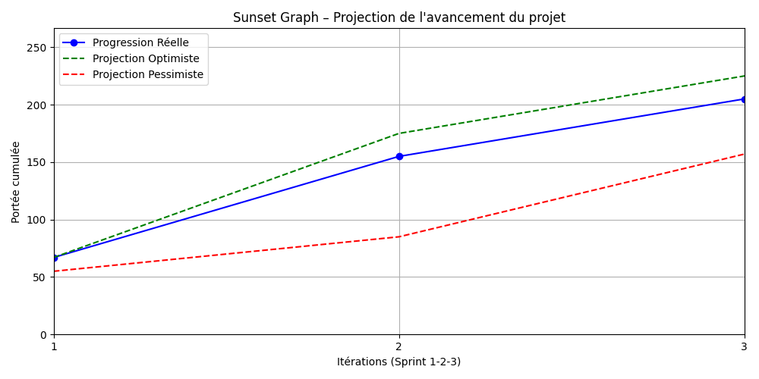
État d'avancement (Sunset Graph)
Graphique illustrant les itérations terminées et en cours, montrant les User Points complétés et restants selon les scénarios optimiste et pessimiste.

Slide 12
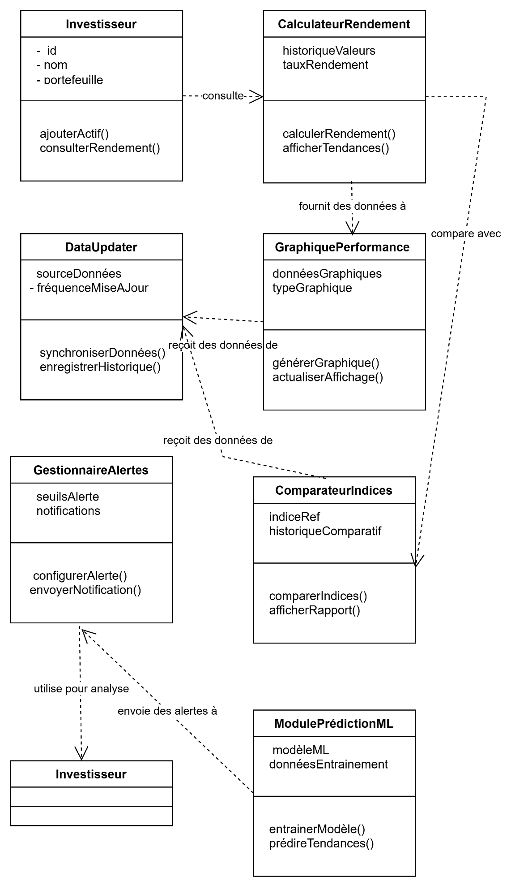
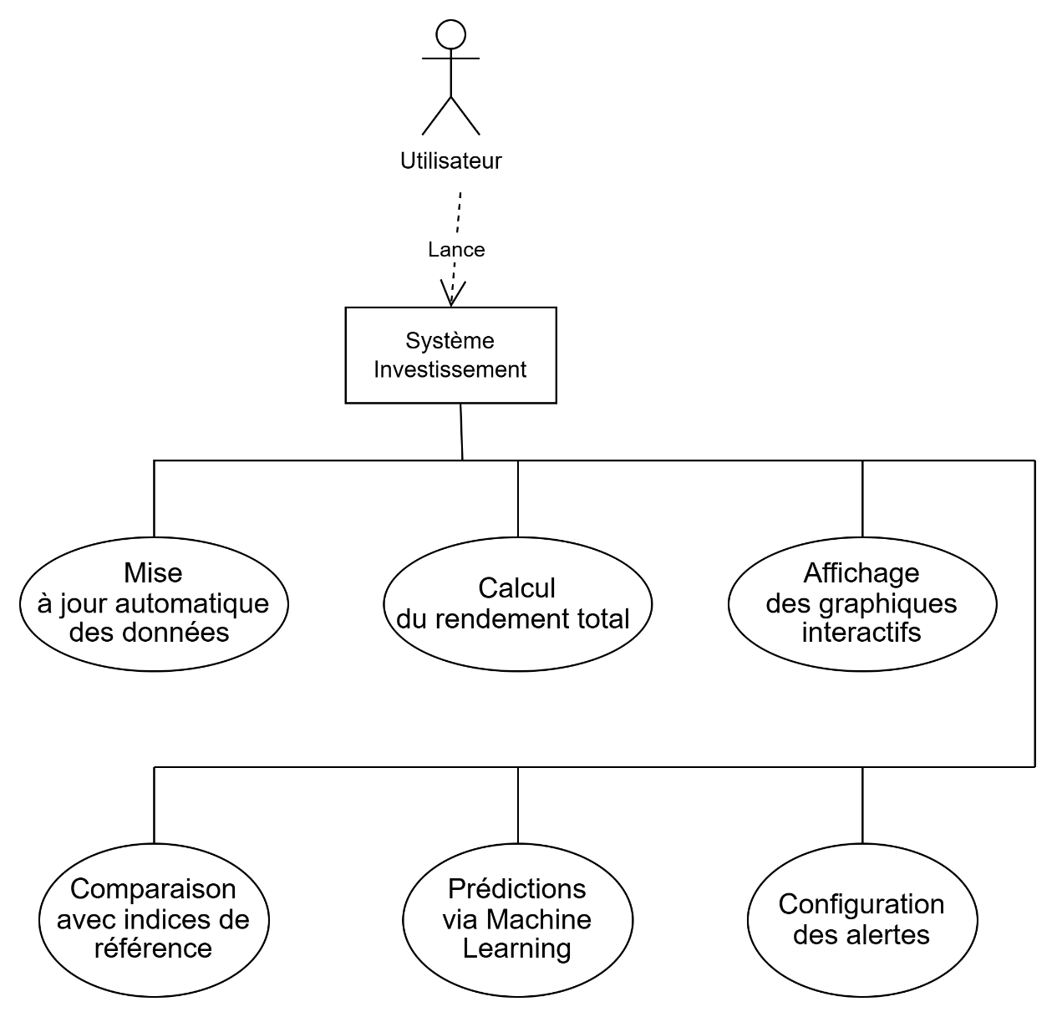
Vue fonctionnelle et statique
Diagramme de classes
Diagramme de cas d’utilisation

Slide 13
Rapport de rétrospective
Démonstration du prototype
Présentation de l'application
Bons coups :
Environnement et intégration API réussis
Respect des délais
Points d’amélioration :
Optimisation de la gestion des erreurs
Documentation technique plus détaillée
Mise à jour automatique des données
Calcul du rendement total
Graphiques de performance interactifs
Comparaison avec indices de référence
Machine Learning pour prédictions
Configuration des alertes

Slide 14
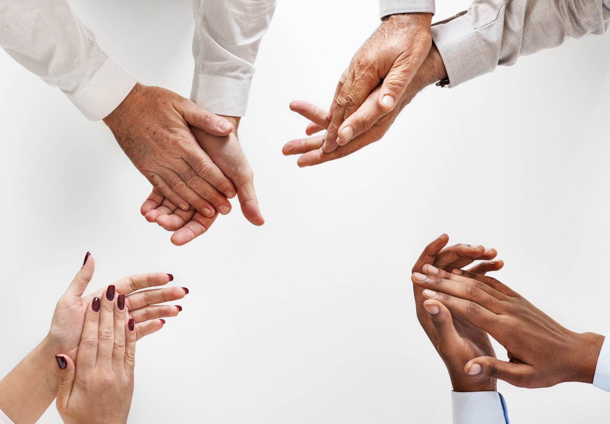




Merci de votre attention
Dany Tremblay
tremblaydany81@gmail.com

